Slide 1
欢迎大家选修
《计算机导论》课程

Slide 2
《计算机导论——计算思维和应用技术》
（第2版）
易建勋 编著
清华大学出版社

Slide 3
《计算机导论——计算思维和应用技术》第2版
计算机
第1章 计算工具和技术特征
1.1 计算机的发展
1.2 计算机的类型
1.3 计算机的特征
1.4 计算机新技术
1.1.1 早期的计算工具
1.1.2 中世纪的计算机
1.1.3 现代计算机发展
1.1.4 微型计算机发展

Slide 4
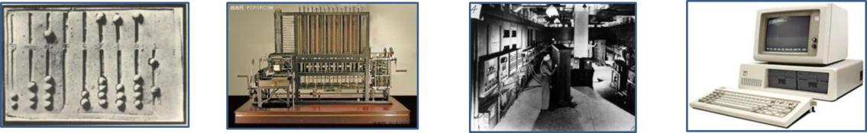
1.1.1 早期的计算工具
计算技术是人类文明史的一个缩影。
计算机发展历程
计算工具
计算机器
现代计算机
微型计算机

Slide 5
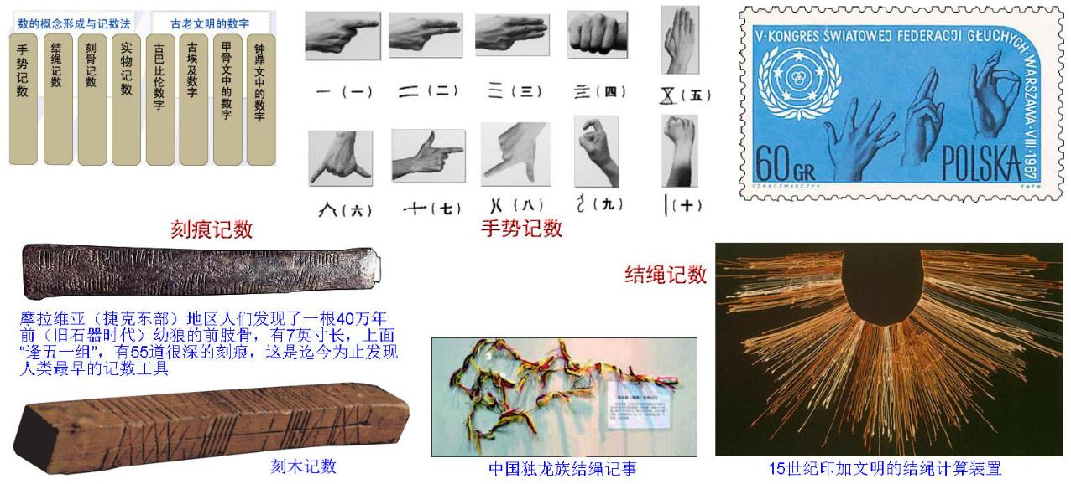
1.1.1 早期的计算工具
1、人类最早的记数工具
人类最早保存数字的方法有结绳和刻痕。

Slide 6
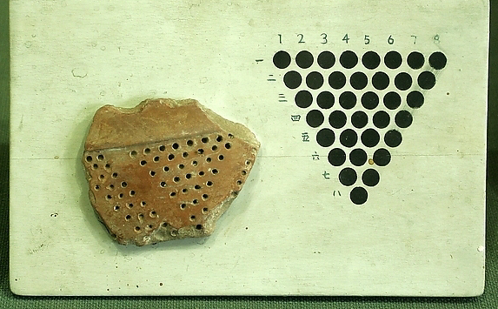
1.1.1 早期的计算工具
【例】西安半坡遗址陶器图案（新石器时代仰韶文化，距今6000年以上）。

Slide 7
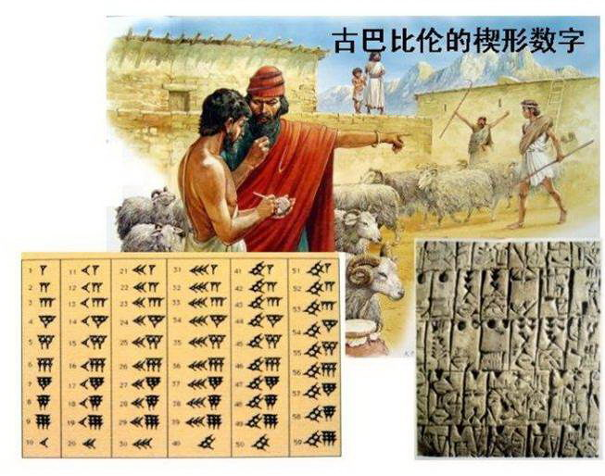
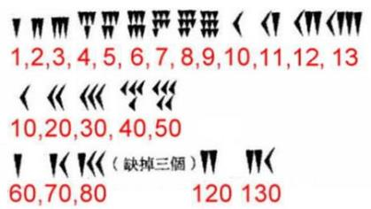
1.1.1 早期的计算工具
2、十进制记数法
古巴比伦 楔(xie)形数字，60进制

Slide 8
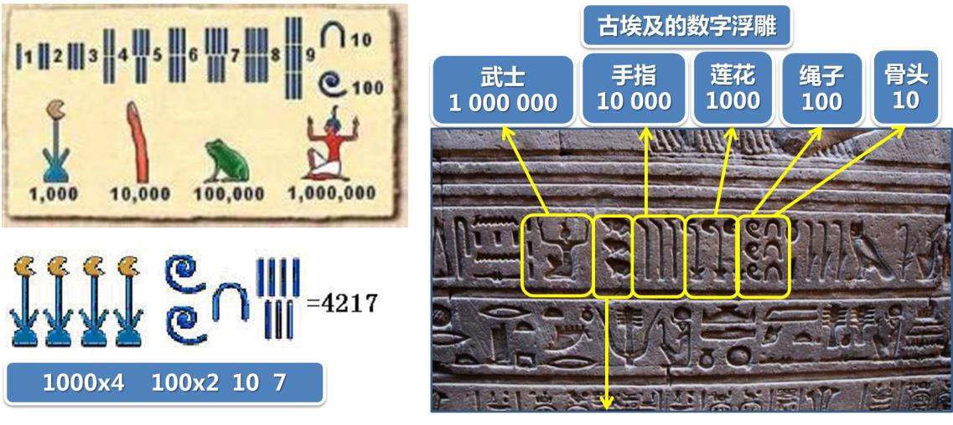
1.1.1 早期的计算工具
古埃及 十进制记数
青蛙100 000

Slide 9
1.1.1 早期的计算工具
中国商朝 十进制数

Slide 10
1.1.1 早期的计算工具
玛雅文明 象形文字，20进制

Slide 11
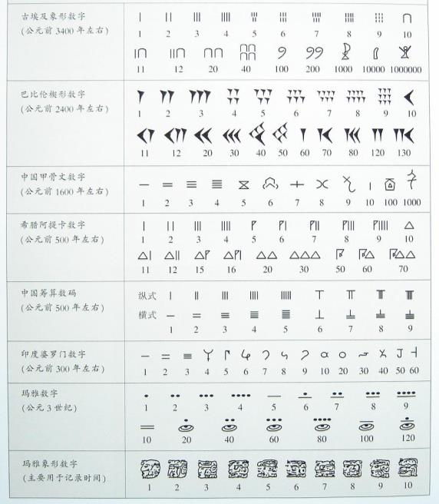
1.1.1 早期的计算工具
【扩展】早期记数系统。
古埃及
前3400年
古巴比伦
前2400年
中国甲骨文
前1600年
古希腊
前500年
世人总是不喜欢变化，但是只有变化才会带来进步。
——查尔斯·凯特灵
（美国通用汽车公司研发主管）
中国算筹
前500年
古印度
前300年
玛雅
公元300年

Slide 12
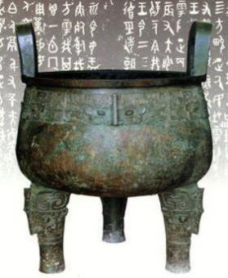

1.1.1 早期的计算工具
位值概念：
西周青铜器大盂鼎铭文：自驭(yu)至于庶人，六百又五十又九夫，易尸司王臣十又三白人鬲，千又五十夫。
小盂鼎铭文：伐鬼方□□□三人获馘四千八百[又]二馘。俘人万三千八十一人。俘马□□匹。俘车卅辆。俘牛三百五十五牛。
注：易（赐）；白（伯）；人鬲（奴隶）；馘（guó，首级）。

Slide 13
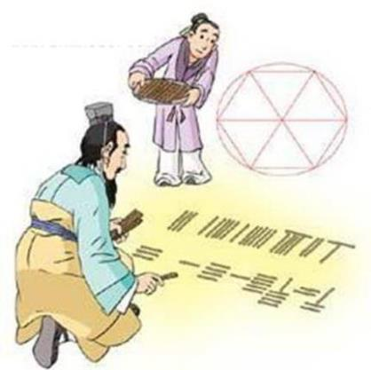
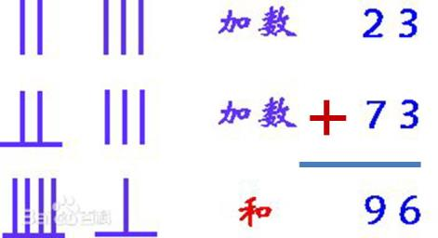
1.1.1 早期的计算工具
3、算筹
成语“运筹帷幄”中的“筹”就是指算筹。
祖冲之（429-500年）借助算筹将圆周率计算到了小数点后第7位。
算筹的运算

Slide 14
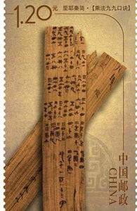
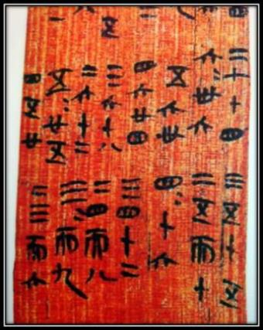
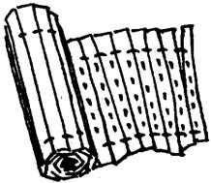
1.1.1 早期的计算工具
4、九九乘法口诀
中国最早的算法：九九乘法口诀表（湖南湘西里耶出土的秦简木椟）。

Slide 15
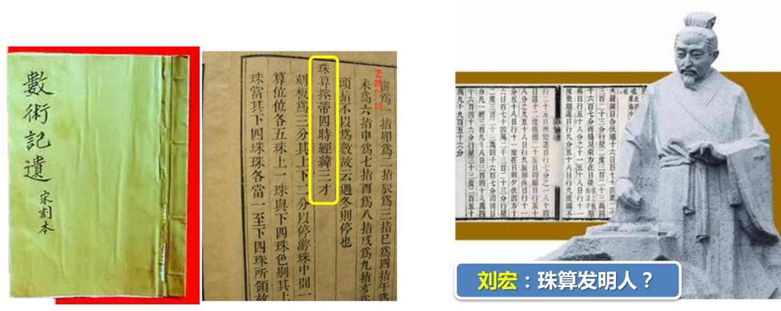
1.1.1 早期的计算工具
5、算盘
古今中外算盘类型：沙盘类，算板类，穿珠类。
“珠算”一词最早见于三国时代徐岳（？-220年）的《数术纪遗》。
《数术纪遗》“劉會稽（注：刘宏）博學多聞，偏于數學……隸首注術，仍有多種，其一珠算” 。
《数术纪遗》“珠算控带四时，经纬三才”。

Slide 16
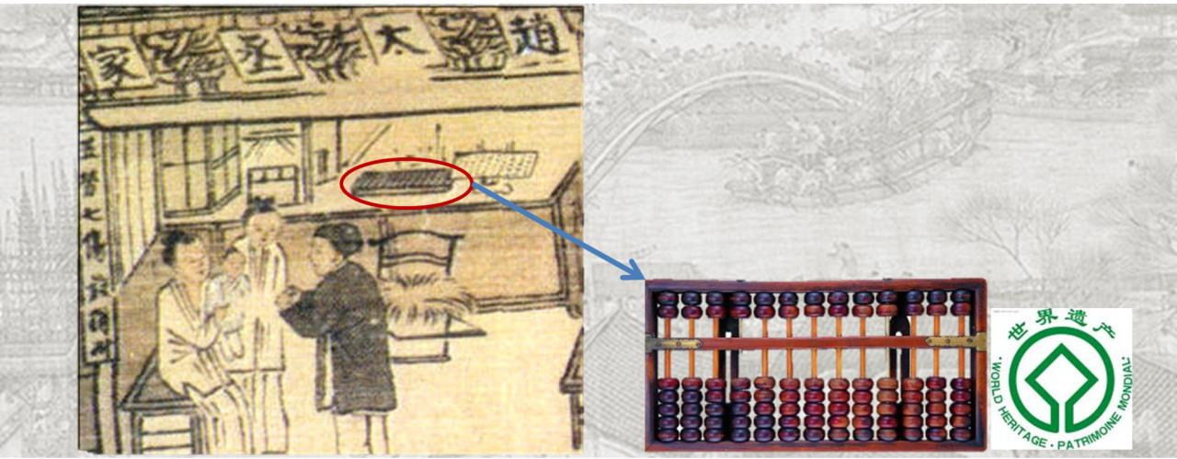
1.1.1 早期的计算工具
【案例】张择端（宋代，1085-1145）《清明上河图》中有一个15档的算盘。

Slide 17
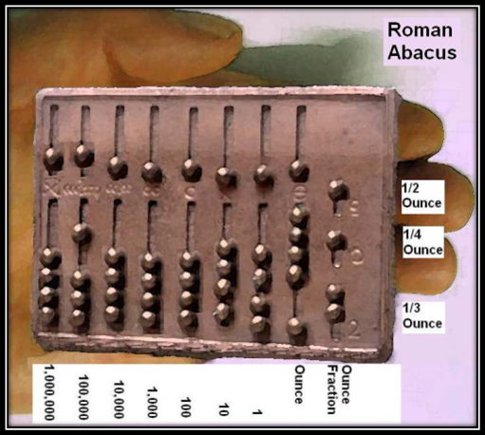
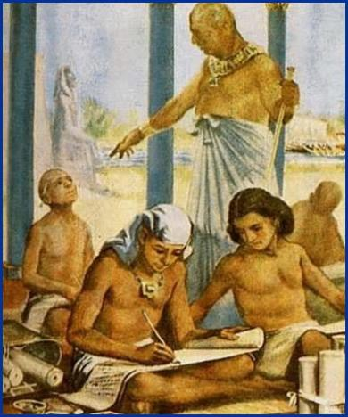
1.1.1 早期的计算工具
【例】古罗马（公元前27—395年） 算盘

Slide 18
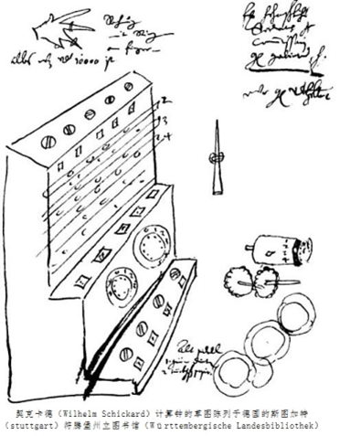
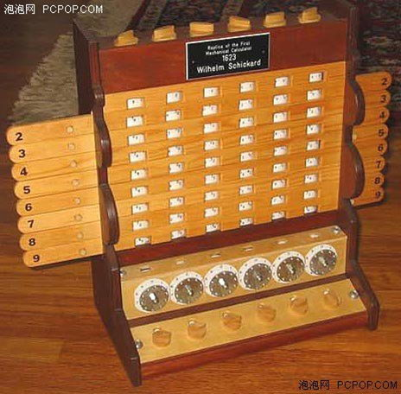
1.1.2 中世纪的计算机
1623年，德国谢克卡德设计的四则运算机器（没有文物证实）。
谢克卡德手稿
现代仿制的谢克卡德机器

Slide 19
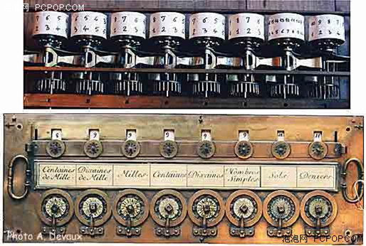
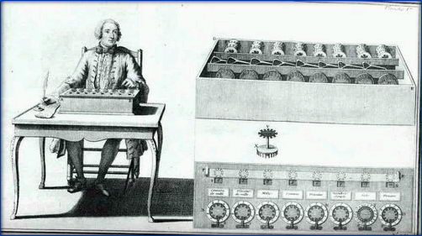
1.1.2 中世纪的计算机
2、帕斯卡加法器
1642年，法国数学家帕斯卡制造了第一台加法运算机器。
帕斯卡：机器比动物更接近思维。
加法器在巴黎博览会引起轰动。

Slide 20
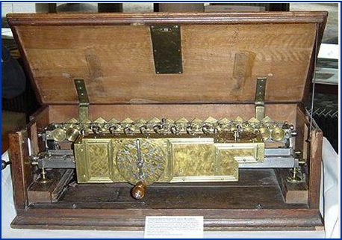
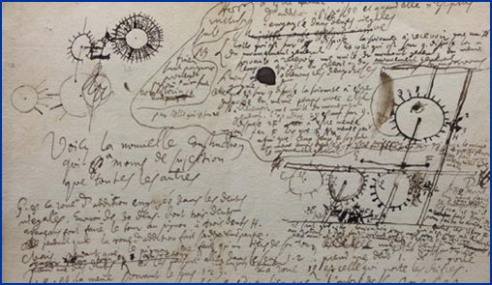
1.1.2 中世纪的计算机
3．莱布尼茨的二进制思想
莱布尼兹1694年研制了一台能够做加、减、乘、除运算的机器。
莱布尼兹研究了定理证明的自动逻辑推理。
莱布尼兹预想用机器推理演算，使科学知识的产生实现自动化。

Slide 21
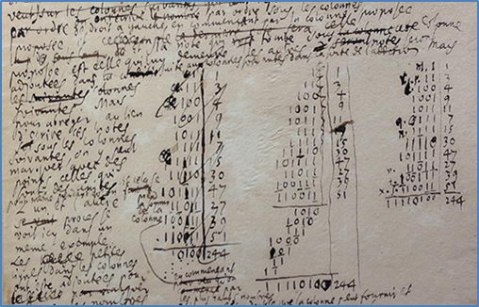
1.1.2 中世纪的计算机
1679年，莱布尼兹发明了二进制记数系统。
他断言：“二进制是具有世界普遍性的、最完美的逻辑语言”。
莱布尼兹二进制记数系统手稿

Slide 22
1.1.2 中世纪的计算机
（2）分析机基本结构
1837年，巴贝奇开始设计由程序控制的通用分析机。
设计：提出过30种设计方案，并绘制了图纸，零件数量多达几万个。
目标：自动计算有100个变量的算题，每个数25位，每秒钟运算一次。
分析机具备现代计算机的基本特征：
存储器：保存数据的齿轮式寄存器（堆栈），可存储1000个50位十进制数；
运算装置：进行各种运算的装置（工场），可进行十进制四则运算；
程序控制：对操作进行程序控制，可运行“条件”“循环”等语句；
输入输出：用穿孔卡片作为程序输入设备，有数据输出装置。
图灵指出：“分析机实际上是一台万能数字计算机”。
由于巴贝奇的杰出贡献，他被称为计算机之父。

Slide 23
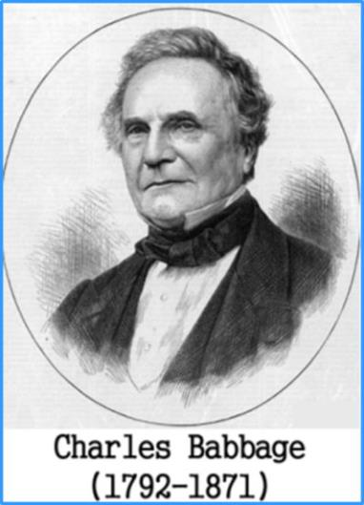
1.1.2 中世纪的计算机
计算机界的唐吉·诃德——巴贝奇
出身英国贵族，死后身败名裂；
贵为皇家院士，被人指为骗子；
散尽万贯家财，竟无葬身之地；
煽动军方烧钱，最后一无所得；
最前沿的研究，贵妇充当粉丝；
最先进的设计，土豪为之破产；
跨世纪的成果，落得无人喝彩；
耗尽一生心血，受尽委屈辛酸；
只为心中的梦想——机器计算！
——纪念计算机之父巴贝奇

Slide 24
1.1.2 中世纪的计算机
5、布尔与数理逻辑
英国数学家布尔终身没有接触过计算机；
但他的研究成果为现代计算机设计提供了重要的理论根据。
现代计算机的基本要求：所有信息都可用符号编码。
布尔的工作：将逻辑思维简化为二进制数学运算。
布尔的工作当时没有得到重视；
有人嘲笑布尔代数是一种没有价值的工作成果。

Slide 25
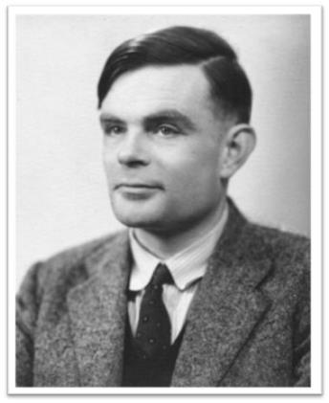
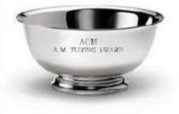
1.1.3 现代计算机发展
1、现代计算机科学先驱
现代计算机指利用电子技术代替机械或机电技术的计算机。
英国科学家阿兰·图灵计算机科学理论的创始人。
主要贡献：
“可计算”理论；
“图灵机理论”，建立抽象计算模型；
“图灵测试”，奠定人工智能基础；
“停机问题”，指出不可计算问题。
ACM图灵杯
阿兰·图灵

Slide 26
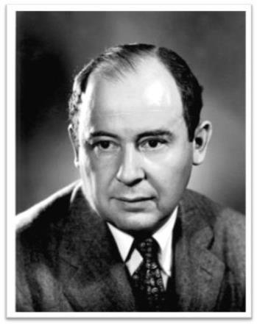
1.1.3 现代计算机发展
美籍匈牙利科学家冯·诺依曼
计算机工程技术的先驱人物。
IEEE设立了“冯·诺依曼奖”，表彰在计算机
科学和技术上具有杰出成就的科学家。
主要贡献：
现代计算机的五大结构；
“存储程序”设计思想；
“博弈论”；
“蒙特卡洛”算法；
“自动细胞机”理论。
冯·诺依曼

Slide 27
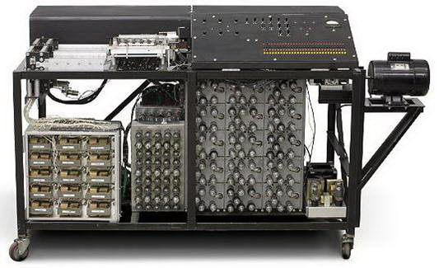
1.1.3 现代计算机发展
2、第一台现代电子数字计算机ABC
美国教授阿塔纳索夫和他的研究生克利福特•贝瑞，1939年10月研制成功ABC（阿塔纳索夫-贝瑞计算机）。
1990年，阿塔纳索夫获得全美最高科技奖“国家科技奖”。
ABC计算机结构：
采用二进制电路进行运算；
存储系统采用电容器，具有数据记忆功能；
输入系统采用IBM公司的穿孔卡片；
输出系统采用高压电弧烧孔卡片。
ABC仿制模型

Slide 28
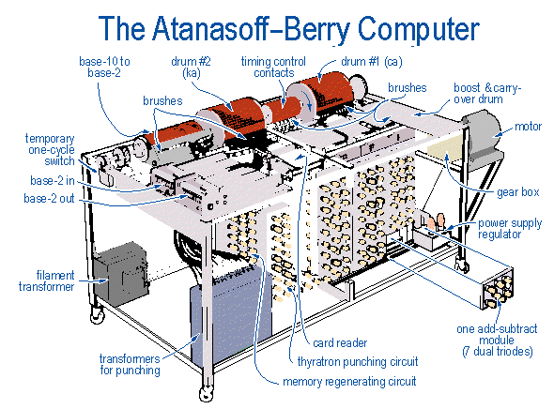
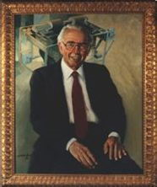
1.1.3 现代计算机发展
阿塔纳索夫计算机设计三个基本原则：
（1）以二进制方式实现数字运算和逻辑运算，以保证运算精度；
（2）利用电子技术实现控制和运算，以保证运算速度；
（3）采用计算功能与存储功能的分离结构，以简化计算机设计。

Slide 29
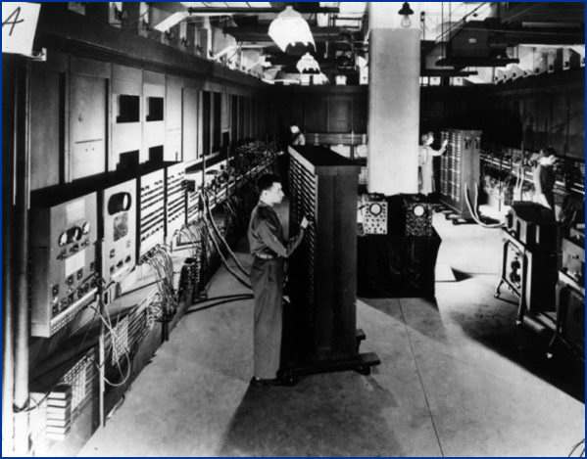
1.1.3 现代计算机发展
3、ENIAC计算机
1946年，莫克利和埃克特研制成功ENIAC计算机。
ENIAC计算机
采用全电子管电路，
没有采用二进制，
采用18 000多个电子管，
10 000多个电容，
7 000个电阻，
1 500多个继电器，
耗电150kW，
重量达30t，
占地面积170m²。
ENIAC计算机

Slide 30
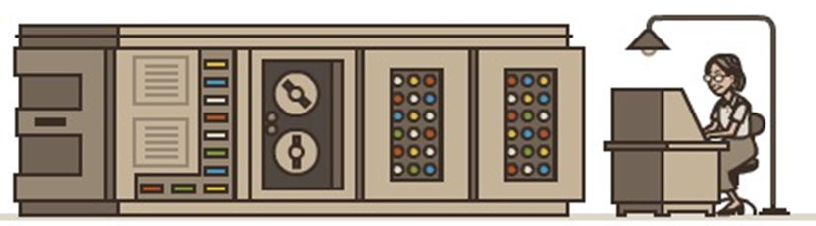
1.1.3 现代计算机发展
ENIAC性能：
1秒钟内完成5000次加法运算，
在3/1000秒内完成2个10位数乘法，
计算一条炮弹弹道只需要20秒钟。
莫克利在设计ENIAC之前拜访过阿塔纳索夫，一起讨论过计算机设计经验。

Slide 31
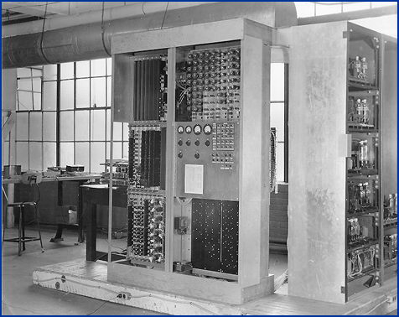
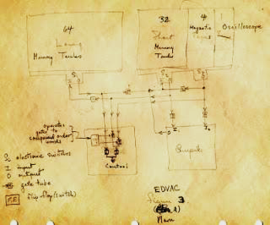
1.1.3 现代计算机发展
4．冯•诺依曼与EDVAC计算机
1945年，冯·诺依曼提出了计算机五大结构，存储程序的设计思想。
一份疑似冯·诺依曼手稿（？）的EDVAC系统结构设计草图如下所示。
EDVAC计算机
EDVAC系统结构

Slide 32
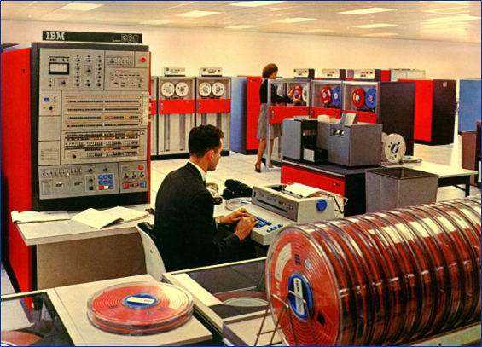
1.1.3 现代计算机发展
5、IBM System 360计算机
1964年的IBM System 360是现代计算机最典型的代表产品。
IBM 360的特点：通用化、标准化、系列化、兼容。
为了研发IBM 360计算机：
IBM公司征召了6万多名新员工，
创建了5座新工厂，
耗资50亿美元，
历时5年时间进行研制，
出货时间不断延迟。
IBM 360

Slide 33
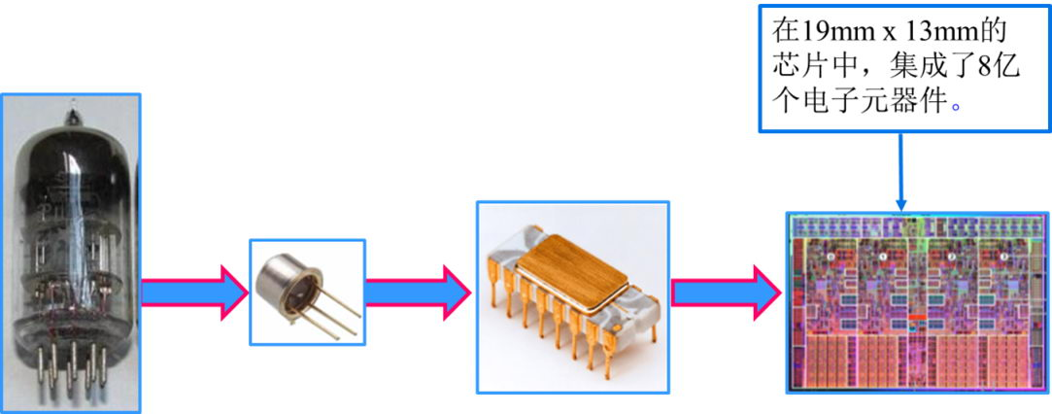
1.1.3 现代计算机发展
现代计算机基本元器件发展阶段：
电子管→晶体管→ 中小规模集成电路→ 超大规模集成电路。

Slide 34
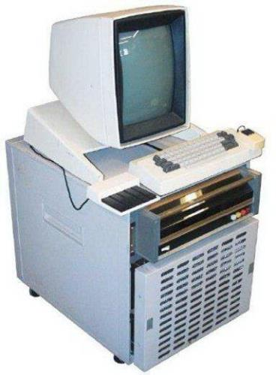
1.1.4 微型计算机发展
1、早期微机研究
微机研制起始于1970年代；
早期微机产品：
Kenbak-1：没有微处理器，没有操作系统。
Micral-N：采用Intel 8008微处理器，
没有操作系统，销量极少。
Alto：显示器，图形用户界面，
“所见即所得”的文本编辑器。
Alto微机（1975年）

Slide 35
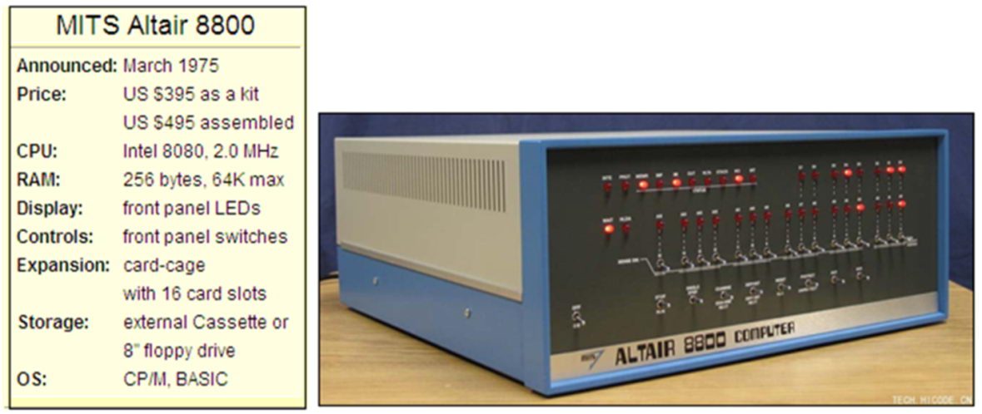
1.1.4 微型计算机发展
2、牛郎星微机Altair 8800
1975年，爱德华·罗伯茨设计了Altair 8800微机。
Altair 8800是第一台现代意义上的通用型微机。

Slide 36
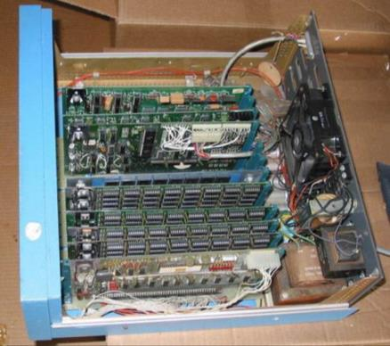
1.1.4 微型计算机发展
简陋的牛郎星微机掀起了一场改变计算机世界的革命。
牛郎星微机设计思想：
开放式设计思想（如开放系统结构、开放外设总线等）；
微型化设计方法（如追求产品的短小轻薄）；
OEM生产方式（如部件定制、贴牌生产等）；
硬件与软件分离的经营模式（如微软公司） ；
保证易用性（如DIY、非专业人员使用）。

Slide 37
1.1.4 微型计算机发展
牛郎星的发明带动了微软公司和苹果公司的成长。
【扩展】牛郎星对我们的启发：
不要嘲笑创新产品，它可能风靡世界。
挖掘市场需求是创新的开始。
集成也是一种创新。
微型化，量变引起质变的成功范例。
罗伯茨——草根也可以创造历史。
普通人也可以做出惊人的成绩，只要他不被那些先入为主的观念束缚。
——查尔斯·凯特灵
（美国通用汽车公司研发主管）

Slide 38
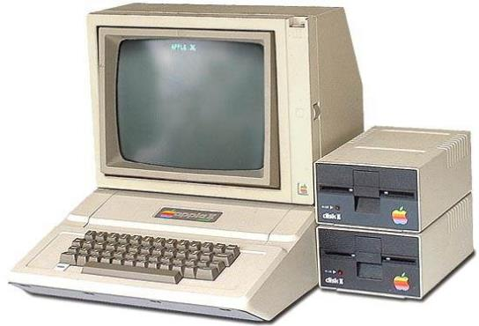
1.1.4 微型计算机发展
3、苹果微机Apple II
1976年，斯蒂夫·乔布斯在家庭汽车库开发了Apple I微机。
1977年，乔布斯推出Apple II微机，计算机进入了黄金时代。
1978年苹果公司股票上市，3周内股票总值超过了福特汽车公司。
Apple II微机技术参数
CPU：Motorola M6502（8位）
主频：4MHz
速度：50万次/秒
DRAM：64KB
ROM：16KB（固化BASIC）
视频：80x25行字符
外设：键盘
售价：1 300美元

Slide 39
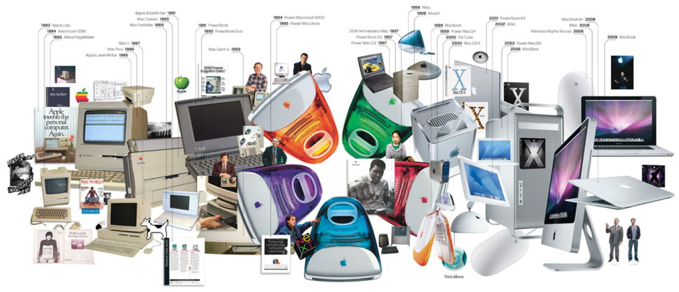
1.1.4 微型计算机发展
【例】苹果计算机的发展

Slide 40
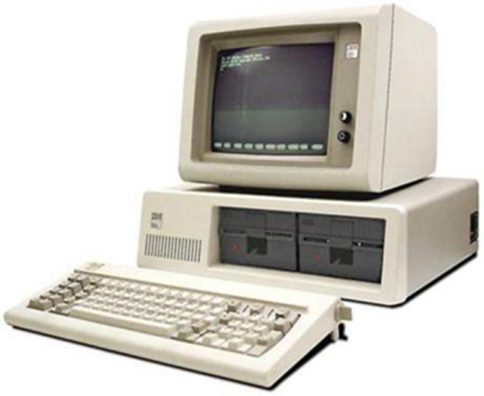
1.1.4 微型计算机发展
4、个人计算机IBM PC 5150
1981年，IBM公司推出了第一台16位个人计算机IBM PC 5150。
微机突破了为计算机爱好者使用的状况，迅速普及到工程技术和商业领域。
IBM PC 5150技术参数
CPU：Intel 8088（16位）
频率：4.77MHz
内存：16KB
软驱：160KB 5.25英寸
显示器：单色11.5英寸
操作系统：MS-DOS 1.0
价格：3 045美元

Slide 41
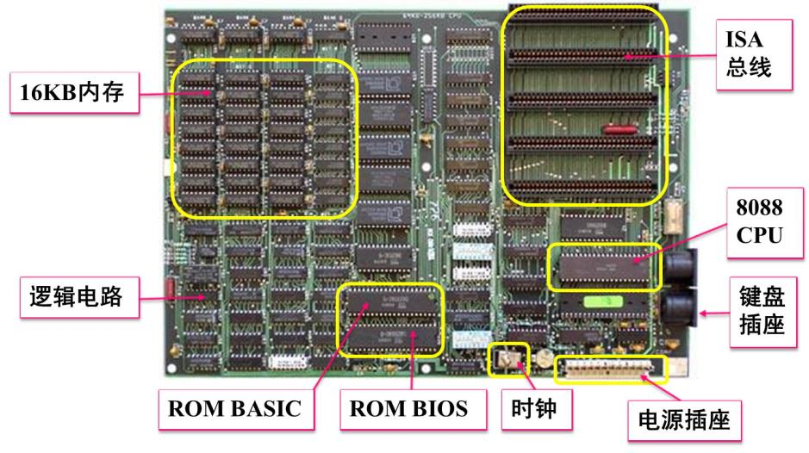
1.1.4 微型计算机发展
【例】 IBM PC 5150主板（1981年）

Slide 42
1.1.4 微型计算机发展
表：第一台PC与目前PC的性能比较
技术指标 | 技 术 参 数
机器型号 | IBM PC 5150 | 联想扬天T4900C
推出日期 | 1981年8月 | 2017年2月
CPU型号 | Intel 8088（单核） | Intel Core i7 4790（4核8线程）
CPU频率 | 4.77MHz | 3.6GHz
内存容量 | 64KB DRAM | 16GB DDR3 DRAM
外存容量 | 160KB的5.25英寸软盘 | 192GB+2TB（电子硬盘+机械硬盘）
显示系统 | 单色11.5英寸阴极射线管CRT | 彩色23英寸液晶显示屏LCD
显示模式 | 单色，720×350，文本处理 | 彩色，1920×1080，3D图形处理
音频系统 | 内置扬声器 | 6声道集成声卡
网络系统 | 无 | 1 000Mbit/s网卡
操作系统 | DOS 1.0（16位、字符界面） | Windows 10（64位、图形用户界面）
启动时间 | 16秒左右 | 10秒左右
操作方式 | 87键键盘 | 107键键盘+鼠标
外部接口 | 1个LPT并口，2个COM串口 | 2×USB2.0+4×USB3.0
市场价格 | 3 045美元（1981年） | RMB 9 000元（2017年2月）

Slide 43
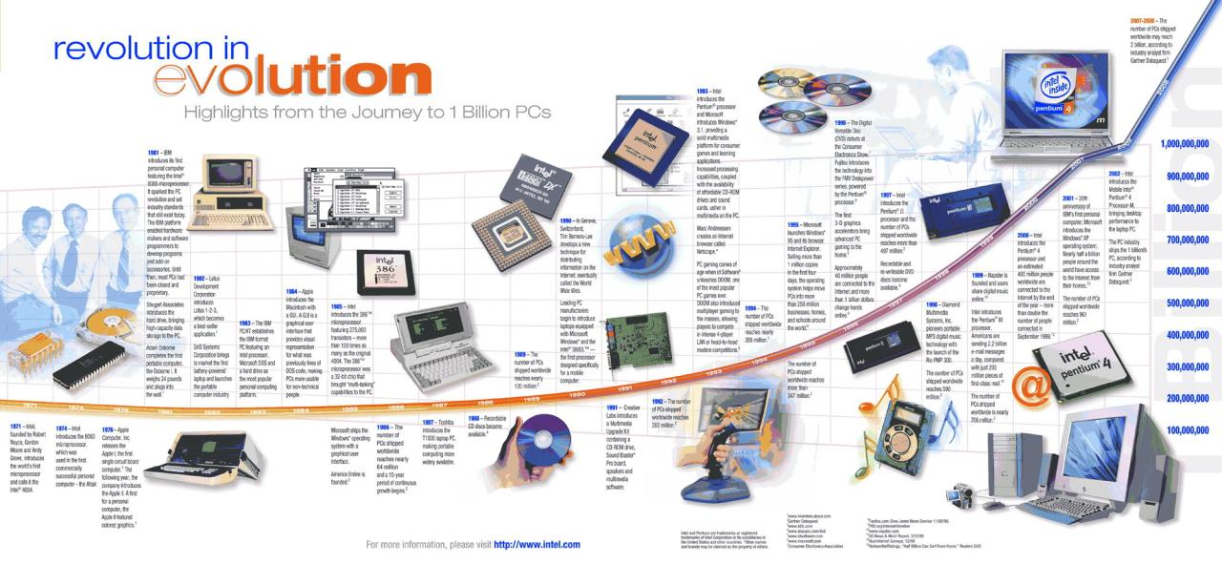
1.1.4 微型计算机发展
每当英特尔公司推出新型CPU产品时，马上会有新型PC推出

Slide 44
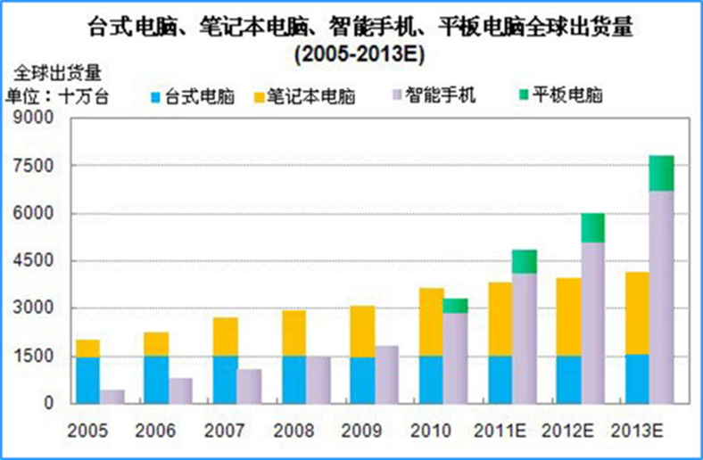
1.1.4 微型计算机发展
国家工信部统计数据表明：
2016年中国计算机产量达到了2.9亿台；
占全球计算机产量80%以上。

Slide 45
《计算机导论——计算思维和应用技术》第2版
计算机
第1章 计算工具和技术特征
1.1 计算机的发展
1.2 计算机的类型
1.3 计算机的特征
1.4 计算机新技术
1.2.1 类型与特点
1.2.2 大型计算机
1.2.3 微型计算机
1.2.4 嵌入式计算机

Slide 46
1.2.1 计算机的类型
1、计算机的定义
计算机是一种在程序控制下，自动高速进行计算和信息转换工作，并且具有信息存储能力，友好交互界面的数字化信息处理设备。
计算机由硬件系统和软件系统组成。
硬件系统
由电子元器件按一定逻辑关系连接而成。
软件系统
由操作系统以及各种应用软件组成。
软件管理和控制硬件设备按照预定的程序运行和工作。

Slide 47
1.2.1 计算机的类型
2、计算机的类型
IEEE（国际电子与电气工程师协会）1989年分类
巨型计算机；
小巨型计算机；
小型计算机；
工作站（WS）；
个人计算机（PC）。
缺点：
计算性能会随时间而改变；
集群技术的发展，使大、中、小型计算机之间的界限越来越模糊；
工作站被服务器所取代。
分类困境
按性能？
按大小？
按原理？
按应用？
？

Slide 48
1.2.1 计算机的类型
按计算机产品应用分为：大型计算机，微型计算机，嵌入式计算机等。
大型集群计算机
大型计算机 MPP超级计算机
PC服务器
计
算 个人计算机
机 微型计算机 苹果计算机
类 笔记本计算机
型 其他微机
智能手机
嵌入式计算机 工业计算机：PC104总线机、CPCI总线机、ACTA机、VME机
其他计算机：单片机、ATM机、穿戴式计算机

Slide 49
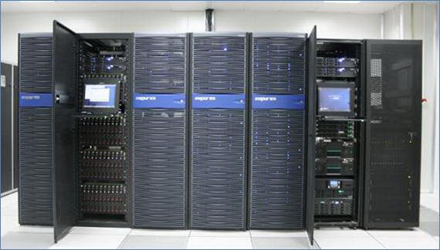
1.2.1 计算机的类型
3、各种计算机的特点
（1）大型计算机
体积大，多台服务器联网组成，用于计算密集型领域；
采用Linux操作系统，软件采用并行计算；
投资大，能耗大，计算任务复杂；
要求：计算速度快，利用率高。

Slide 50
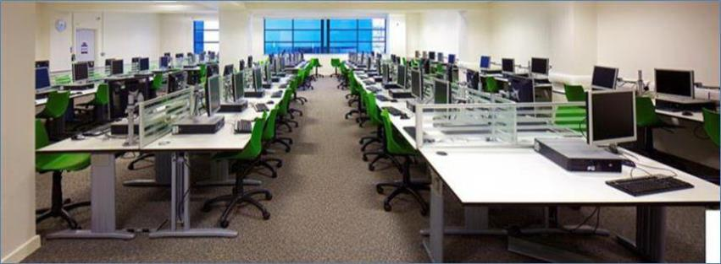
1.2.1 计算机的类型
（2）微机
体积较小，价格便宜，应用广泛；
个人微机多采用Windows操作系统；
服务器采用Windows Server、Linux；
平板微机采用：iOS、Android（安卓）等；
要求：通用性较强，易用性好。

Slide 51
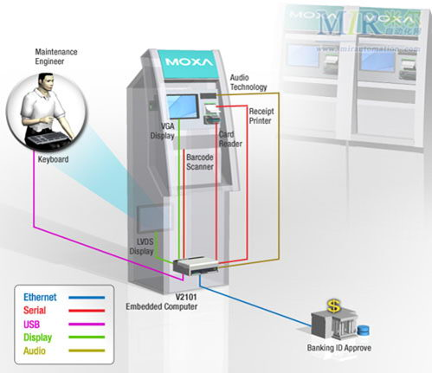
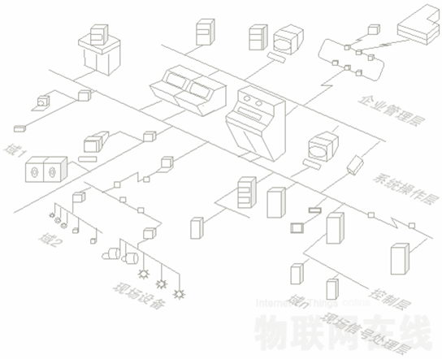
1.2.1 计算机的类型
（3）嵌入式计算机
智能手机要求：节约电能。
工业计算机使用环境恶劣，维护困难；
要求：可靠性要求高。
ATM提款机应用

Slide 52
1.2.2 大型计算机
1、计算机集群技术
设计思想：
计算机集群结构（占超级计算机97%以上）。
计算机集群：
将多台（几台到上万台）独立计算机（PC服务器），通过高速局域网组成一个机群，
使超级计算机统一管理和并行计算。
集群计算机特征：
集群中的单台计算机不一定是高档计算机；
集群系统提供高性能不停机服务；
集群系统有很好的容错功能。

Slide 53

1.2.2 大型计算机
【例】世界500强超级计算机“神威-太湖之光”。

Slide 54

1.2.2 大型计算机
【例】世界500强超级计算机TITAN（泰坦）

Slide 55

1.2.2 大型计算机
计算机集群具有可增长特性，可以不断向集群中加入新计算机。
计算机集群系统

Slide 56

1.2.2 大型计算机
世界500强计算机97%采用Linux操作系统和集群软件实现并行计算。
2010年世界500强计算机操作系统

Slide 57
1.2.2 大型计算机
2、超级计算机系统
国防科技大学“天河2号”超级计算机，2014年蝉联世界500强计算机第1名。
全球超级计算机500强 | 运算速度
中国”天河二号” | 每秒33.86千万亿次
美国能源部“泰坦” | 每秒17.59千万亿次
美国劳伦斯国家实验室“红杉” | 每秒17.17千万亿次
日本现代化研究所“京” | 每秒10.51千万亿次
美国阿尔贡国家实验室“米拉” | 每秒8.59千万亿次
本次500强 | 上次500强
中国大陆65个 | 68个
美国253个 | 250个
欧洲112个 | 105个
运算速度总和：223千万亿次/秒 | 162千万亿次/秒

Slide 58


1.2.2 大型计算机
【例】“天河2号”超级计算机

Slide 59
1.2.2 大型计算机
天河2号性能：
峰值计算速度为每秒274PetaFLOPS（千万亿次浮点运算/秒）；
持续计算速度为每秒33.86 PetaFLOPS；
天河2号造价1亿美元；
整个系统占地面积达720平方米；
整机功耗17.8MW。
天河2号结构：
共16 000个计算节点，安装在125个机柜内；
每个机柜4个机框，每个机框16块主板，每个主板2个计算节点；
每个计算节点2颗Xeon核心CPU，3个Xeon Phi 57协处理器，累计312万个计算核心；
每个计算节点64GB主存，每个协处理器板载8GB内存，整体内存总计1 375TB；
硬盘阵列容量为12.4PB；
13个路由器通过576个端口与各计算节点网络互联；
采用麒麟操作系统（基于Linux）。

Slide 60

1.2.2 大型计算机
【扩展】超级计算机应用——全球气候变化数值模拟
地球系统模型是一个大型并行计算系统，核心代码超过150万行。清华大学地学中心和计算机系利用神威超级计算机对大气模型进行了高性能计算。计算使用了24 000个主核，以及1 536 000个从核，计算分辨率达到了全球范围内25公里。
图中白色云代表湿度，橘红色点代表降水，反应了全球湿度与降水的演化。

Slide 61

1.2.2 大型计算机
【扩展】超级计算机应用——蛋白质（磷酸丙糖异构酶）三维结构建模
左：显示全部原子（蓝绿色为碳原子，红色为氧原子，蓝色为氮原子）；
中：显示主链构以及二级结构（紫色为α螺旋，黄色为β折叠）；
右：显示“溶剂可及表面”（红色为酸性氨基酸，蓝色为碱性氨基酸，绿色为极性氨基酸，白色为非极性氨基酸）。

Slide 62
1.2.2 大型计算机
3、PC服务器
PC服务器特点：
操作系统一般为：Linux、Windows Server等；
软件和硬件上都与其他PC机兼容；
采用高性能CPU，或多CPU结构；
内存容量一般较大，具有ECC（错误校验）功能；
采用高转速和支持热拔插的硬盘，多个硬盘；
采用冗余电源，冗余风扇；
对多媒体功能没有要求，大部分不安装显示器和键盘。

Slide 63


1.2.2 大型计算机
机箱式服务器：体积较大，便于扩充硬盘等设备

Slide 64

1.2.2 大型计算机
机架式服务器：体积较小，尺寸标准化，便于安装到机柜。

Slide 65

1.2.2 大型计算机
刀片式服务器：集成度高，体积小。

Slide 66

1.2.3 微型计算机
1、台式PC系列计算机
PC机采用Intel和AMD公司的CPU作为核心部件。
兼容IBM PC的计算机称为“PC机”。
采用Intel和AMD公司CPU产品的计算机称为x86系列计算机。

Slide 67
1.2.3 微型计算机
【扩展】
PC取得巨大成功的法宝：
海量的应用软件；
优秀的兼容能力；
低价高性能的市场策略。
PC面临的最大危险也许就是它自己！
高性能带来的低利用率；
高频率带来的发热和高功耗；
大规模集成带来的难以全面测试；
海量软件带来的兼容性；
习惯性操作带来的创新阻碍；
。。。。。。。

Slide 68


1.2.3 微型计算机
2、苹果系列计算机（Mac）
苹果计算机在硬件和软件上与PC机不兼容。
采用基于UNIX的Mac OS X操作系统。
外形漂亮时尚，图像处理速度快。
苹果计算机不开放，没有兼容机，导致价格偏高。
主要用于美术设计，视频处理，出版印刷等行业。

Slide 69


1.2.3 微型计算机
3、笔记本计算机
笔记本计算机在软件上与台式计算机完全兼容；
硬件上不同厂商之间的产品不能互换，兼容性较差。
在相同配置下，笔记本计算机的性能要低于台式计算机。

Slide 70

1.2.3 微型计算机
4、平板计算机
微软公司2002年推出。
典型产品：苹果公司的iPad。
采用苹果或安卓操作系统；
以触摸屏作为操作设备；
软件专用性强，不能在台式机运行。

Slide 71
1.2.4 嵌入式计算机
1、嵌入式系统
为特定应用而设计的专用计算机系统，或者作为设备的一部分。
“嵌入”是将微处理器设计和制造在某个设备内部。
嵌入式系统组成：嵌入式计算机+执行装置
执行装置接受嵌入式计算机发出的控制命令，执行规定操作或任务。

Slide 72

1.2.4 嵌入式计算机
【例】嵌入式系统在 军事、产业、生活中的应用

Slide 73


1.2.4 嵌入式计算机
【例】嵌入式计算机在汽车中的应用
谷歌无人驾驶汽车

Slide 74

1.2.4 嵌入式计算机
【扩展】单片计算机。
将计算机基本部件集成在一个集成电路芯片；
体积小、功耗低、价格便宜；
广泛用于家用电器和各种智能仪表。

Slide 75

1.2.4 嵌入式计算机
【扩展】嵌入式系统教学实验开发板

Slide 76


1.2.4 嵌入式计算机
2、智能手机
智能手机完全符合计算机“程序控制”和“信息处理”的定义。
（1）智能手机的发展
1992年，苹果公司推出第一个掌上微机Newton（牛顿）。
1993年，IBM推出世界第一部智能手机IBM Simon（西蒙）。
牛顿
西蒙

Slide 77

1.2.4 嵌入式计算机
2016年全球智能手机用户总数14.7亿（手机总量71亿）。
2016年中国智能手机出货量达到5.2亿部。

Slide 78
1.2.4 嵌入式计算机
（2）智能手机的功能
智能手机具有完整的硬件系统，独立的操作系统，用户可以自行安装第三方服务商提供的程序，并可以实现无线网络接入的移动计算设备。
智能手机是针对手机功能而言，并不意味手机有强大的“智能”。
智能手机功能：
个人信息管理（如日程安排，任务提醒等）；
网页浏览，电子阅读，程序下载，股票交易；
交通导航，移动支付，移动电视，视频播放，游戏娱乐等。
智能手机是集通话、短信、网络接入为一体的个人移动计算设备。

Slide 79
《计算机导论——计算思维和应用技术》第2版
计算机
第1章 计算工具和技术特征
1.1 计算机的发展
1.2 计算机的类型
1.3 计算机的特征
1.4 计算机新技术
1.3.1 计算机技术特征
1.3.2 软件特征与类型
1.3.3 计算机人机界面
1.3.4 计算机技术指标

Slide 80

1.3.1 计算机技术基本特征
1、计算机硬件高速运算
计算机相对能力而言比较便宜，而且功能强大。
计算机极大地提高了工作效率，把人们从脑力劳动中解放出来。
【例】 计算机π值计算。
1874年，山克斯将π值计算到小数点后707位，花费15年时间。
1949年，J. W. Wrench用计算机算出π的2 037个小数位，只用了70小时；
1954年，IBM NORC计算机用13分钟，算出了π的3 089个小数位；
1973年，Jean Guilloud用计算机发现了π的第100万个小数位；
1989年，IBM-3090/VF巨型计算机计算出π值小数点后4.8亿位；
2010年，雅虎公司用1 000台计算机，历时23天，将圆周率计算到小数点后2 000万亿位；
2011年，日本56岁的藤茂用组装的计算机，花一年时间，将圆周率计算到小数点后10万亿位。
由π值计算可以看到，计算机解决问题的速度越来越快。

Slide 81

1.3.1 计算机技术基本特征
【扩展】摩尔定律
1965年，英特尔公司前董事长高登·摩尔预言：
“半导体芯片上集成的晶体管和电阻数量将每年增加一倍”。
英特尔大卫·豪斯将以上论述修改为：
半导体芯片上集成的晶体管数量18个月增加一倍。

Slide 82

1.3.1 计算机技术基本特征
2、计算机软件全面渗透
越来越多的企业和行业依靠软件运行，并提供在线服务。
软件正在占领全世界。

Slide 83

1.3.1 计算机技术基本特征
（1）计算机软件的发展
计算机软件正在成为世界舞台上最重要的技术之一。
从专业角度看，软件包括程序和程序运行中产生的各种数据和信息；
从用户角度看，计算机软件是可以改善工作和生活质量的信息。

Slide 84

1.3.1 计算机技术基本特征
一些软件产品在逐渐演化为某种服务，如各种网络在线服务等。

Slide 85


1.3.1 计算机技术基本特征
在软件驱动下，人们的工作和生活多方面引起了革命性的变化。

Slide 86

1.3.1 计算机技术基本特征
（2）计算机软件对传统产业的冲击
软件技术已经成为计算机革命的推动力量。
各种软件初创公司将对现有行业进行颠覆。
现有公司和以软件驱动的后起之秀之间将有一场激烈地竞争。

Slide 87
1.3.2 软件特征与类型
1、软件的特性
软件包括计算机系统中的程序和文档。
（1）软件是一种逻辑元素
软件是逻辑的而非物理的元素；
软件是设计开发的，而不是生产制造的。
硬件产品的成本主要在于材料和制造工艺；
软件产品的成本主要在于人们的开发设计。

Slide 88
1.3.2 软件特征与类型
（2）软件不会“磨损”
软件不会受磨损问题的影响，但是软件存在退化问题。
不断变更是软件退化的根本原因。
磨损的硬件可以用备用部件替换，而软件不存在备用部件。
（3）构件的复用
大多数软件仍然根据用户需求进行定制。
软件设计中，大规模的软件复用还刚刚开始尝试。

Slide 89
1.3.2 软件特征与类型
2、软件的类型
大部分教材将软件分为系统软件和应用软件两大类。
普雷斯曼按软件服务对象将计算机软件分为以下七个大类。
（1）系统软件
系统软件是服务于其他程序的软件。
系统软件的特点：
与计算机硬件大量交互；
用户经常使用；
需要管理共享资源，调度复杂的进程操作；
复杂的数据结构；
多种外部接口等。

Slide 90

1.3.2 软件特征与类型
【例】系统软件
操
作
系
统
系
统
服
务
开
发
平
台

Slide 91



1.3.2 软件特征与类型
（2）专业应用软件
解决特定业务的独立程序。
如，教学管理信息系统、财务管理系统等。

Slide 92

1.3.2 软件特征与类型
（3）通用商业软件
为不同用户提供特定功能，关注特定功能的专业市场。
如文字处理等、游戏软件等。

Slide 93


1.3.2 软件特征与类型
（4）Web应用软件
Web应用软件是以互联网为中心的应用软件。
它为用户提供独立的功能和内容，还与企业数据库和商务应用程序相结合。

Slide 94
1.3.2 软件特征与类型
（5）工程/科学软件
这类软件有数值计算的特征，涵盖了广泛的应用领域。

Slide 95


1.3.2 软件特征与类型
（6）嵌入式软件
实现面向最终用户功能。
执行智能设备的管理和控制功能（如：微波炉控制）。

Slide 96


1.3.2 软件特征与类型
（7）人工智能软件
人工智能软件能够解决计算和分析无法解决的复杂问题。
如：机器人、专家系统、图像识别、机器翻译、定理证明、博弈计算等。

Slide 97

1.3.3 计算机主要人机界面
1、控制台人机界面
人机界面是人与机器之间相互交流的区域。
1950年代，人机界面为穿孔纸带。
接线控制： 手忙脚乱
控制台：坐而论道
穿孔纸带：武功秘籍

Slide 98

1.3.3 计算机主要人机界面
【例】早期人机界面

Slide 99

1.3.3 计算机主要人机界面
2、命令行人机界面
1960年代，采用键盘、显示器为数据输出设备。
1970年代，命令行人机操作界面，不支持鼠标操作。
Windows命令行
Linux命令行

Slide 100


1.3.3 计算机主要人机界面
【例】早期WPS字符型人机界面与WPS2012图形人机界面比较。
WPS 2.2
WPS 2012

Slide 101
1.3.3 计算机主要人机界面
3、图形用户界面
1980年代以后，非专业人员成为了计算机用户主体。
在图形用户界面中，鼠标和显示器是主要操作设备。
界面组成：桌面，窗口，标签，图标，菜单，按钮等元素；
界面操作：鼠标点击，移动，拖曳等方法。
触摸屏：安装在液晶显示器表面的定位操作设备。
工作原理：检测用户触摸位置，并将检测信号发送到触摸屏控制器，并将它转换成触点坐标。

Slide 102


1.3.3 计算机主要人机界面
【例】 1984年，苹果公司Macintosh计算机图形用户界面

Slide 103


1.3.3 计算机主要人机界面
【例】 1986年，X-Window System窗口系统发布
苹果机X-Window窗口

Slide 104

1.3.3 计算机主要人机界面
【例】 1992年，微软公司发布的Windows 3.1

Slide 105



1.3.3 计算机主要人机界面
4、多媒体人机界面
多媒体人机界面技术：触摸屏、虚拟现实、增强现实、全息激光投影等。
触摸屏由检测部件和控制器组成。
检测部件用于检测用户触摸位置，并将检测的信号发送到触摸屏控制器。
控制器从检测装置接收触摸信号，并将它转换成触点坐标。

Slide 106

1.3.3 计算机主要人机界面
【例】触摸屏图形用户界面。

Slide 107

1.3.3 计算机主要人机界面
【扩展】 显示技术。

Slide 108

1.3.3 计算机主要人机界面
【扩展】显示技术。

Slide 109


1.3.3 计算机主要人机界面
【扩展】虚拟现实技术。

Slide 110

1.3.3 计算机主要人机界面
【扩展】智能感知技术。

Slide 111

1.3.3 计算机主要人机界面
【扩展】穿戴式计算机。

Slide 112

1.3.3 计算机主要人机界面
【扩展】穿戴式计算机。

Slide 113

1.3.4 计算机主要技术指标
计算机主要技术指标：性能、功能、可靠性、兼容性。
1、性能指标
性能主要取决于速度与容量。
计算机的性能可以通过基准测试软件进行测试。
基准测试俗称为“跑分”。

Slide 114

1.3.4 计算机主要技术指标
（1）时钟频率
时钟频率是单位时间内发出的脉冲数，单位为Hz。
1Hz=1秒钟1个脉冲信号周期，1GHz=1秒钟10亿个信号。
【例】3GHz的4核CPU，理论上1秒钟可以做30亿×4=120亿次运算。
时钟频率越高，计算机运行速度越快。
（2）内存容量
内存容量越大，软件运行速度越快。
（3）外部设备配置
如硬盘容量、硬盘接口类型、显示器分辨率等。
固态硬盘读写测试

Slide 115

1.3.4 计算机主要技术指标
【例】硬件设备基准测试
CPU基准测试
GPU基准测试
USB3.0基准测试

Slide 116

1.3.4 计算机主要技术指标
【例】系统软件基准测试
MySQL数据库单位时间处理的事务量
Oracle数据库负载压力测试

Slide 117

1.3.4 计算机主要技术指标
【例】网络速度基准测试

Slide 118
1.3.4 计算机主要技术指标
2、功能指标
计算机的功能指它提供服务的类型。
硬件设备提供实现功能的基本环境，计算机的功能主要由软件实现。
3、兼容性指标
硬件兼容性指不同硬件在同一操作系统下运行性能的好坏。
计算机硬件和软件产品都遵循“向下兼容”的设计原则。
硬件兼容性不好，可通过驱动程序或补丁程序来解决问题；
软件兼容性不好，可通过软件修正包或产品升级解决问题。

Slide 119

1.3.4 计算机主要技术指标
4、可靠性指标
计算机在规定工作环境下和恶劣工作环境下稳定运行的能力。
可靠性个人用户很难测试，只能通过工艺，材料，厂商信誉等衡量。

Slide 120
《计算机导论——计算思维和应用技术》第2版
计算机
第1章 计算工具和技术特征
1.1 计算机的发展
1.2 计算机的类型
1.3 计算机的特征
1.4 计算机新技术
1.4.1 物联网技术发展
1.4.2 云计算技术发展
1.4.2 大数据技术发展
1.4.4 计算社会学发展
1.4.5 志愿者计算项目

Slide 121

1.4.1 物联网技术发展
1、物联网的发展
2005年，国际电信联盟（ITU ）提出了物联网的概念。
ITU指出：无所不在的物联网通信时代即将来临，世界上所有的物体从轮胎到牙刷、从房屋到纸巾，都可以通过物联网主动进行信息交换。RFID（射频识别）技术、传感器技术、纳米技术、智能嵌入技术将得到更加广泛的应用。

Slide 122

1.4.1 物联网技术发展
2、物联网的定义
物联网定义：
将物品通过射频识别信息、传感设备与互联网连接起来，实现物品的智能化识别
和管理。
互联网特征：联网的物品能够实现互联互通；
识别与通信特征：物具备自动识别与物物通信的功能；
智能化特征：网络具有自动化、自我反馈与智能控制的特点。
通俗地说，物联网就是物物相连的互联网。

Slide 123


1.4.1 物联网技术发展
物联网的核心技术和应用
物联网基本结构

Slide 124

1.4.1 物联网技术发展
【例】物联网在医院管理中的应用

Slide 125

1.4.1 物联网技术发展
【例】物联网在交通管理中的应用。

Slide 126

1.4.1 物联网技术发展
【例】物联网中的传感网络。
Alto微机（ 1975年）

Slide 127

1.4.2 云计算技术发展
云计算将网络中分布的计算、存储、服务设备、网络软件等资源集中起来，将资源以虚拟化的方式为用户提供方便快捷的服务。
云计算是一种基于因特网的超级计算模式。
在远程数据中心，几万台服务器和设备连成一片，各种计算资源共同组成了庞大的数据中心。

Slide 128

1.4.2 云计算技术发展
云计算系统结构
计算机

Slide 129

1.4.2 云计算技术发展
用户通过终端接入网络，向“云”提出需求；
“云”接受请求后组织资源，通过网络为用户提供服务。

Slide 130


1.4.2 云计算技术发展
云计算将转变IT的服务方式和用户使用习惯

Slide 131

1.4.3 大数据技术发展
1、大数据时代
互联网的数据每年增长50%；
目前世界上90%以上的数据是最近几年才产生的。
85%的数据由传感器和计算机设备自动生成。
例如，一个计算车辆流量的交通遥测应用，会产生大量的数据。

Slide 132

1.4.3 大数据技术发展
【扩展】互联网上的 60 秒内会发生什么？
Pandora播放2 1.3万小时音乐
Craigslist增加1.2万个新广告
Skype语音通话时长37 万分钟
Flickr上传6600张图片
Facebook发布7.9万个帖子
Google 处理69万次搜索请求
发送1.68亿封电子邮件
发表1500篇博文
YouTube上600多个新视频上传
Answers.com收到100多个问题
Urban 词典增加一个新词意
。。。。。
这60秒中，是否也有你的功劳？

Slide 133

1.4.3 大数据技术发展
【例】大数据的生成。

Slide 134
1.4.4 计算社会学发展
2、大数据的特点
大数据是体量巨大，数据类别特别多的数据集，并且无法通过主流软件工具，在合理时间内达到提取、管理、处理、并整理成为有用的信息。
大数据特点：
特征
传统数据
大数据
数据体量
GB级
TB-PB级
处理速度
数据增长不快
持续增长
数据类型
结构化数据
多结构数据
数据价值
统计和报表
预测分析

Slide 135
1.4.3 大数据技术发展
3、大数据处理技术
处理原则：
要全体不要抽样，要效率不要绝对精确，要相关不要因果。
处理流程：
数据采集
数据预处理
数据分析
数据挖掘

Slide 136

1.4.3 大数据技术发展
（1）大数据采集
特点：并发数高，可能会有成千上万的用户同时进行访问和操作。
如：火车售票网站和淘宝网站，并发访问量峰值时达到了上百万。
（2）大数据预处理
对采集的海量数据进行有效分析；
将数据导入大型分布式数据库；
做简单的数据清洗和预处理工作。
主要工作：数据提取、数据转换和数据加载。

Slide 137

1.4.3 大数据技术发展
（3）大数据统计/分析
统计分析、假设检验、显著性检验、差异分析、相关分析、方差分析、回归分析、曲线估计、因子分析、聚类分析、判别分析、bootstrap等技术。
（4）数据挖掘
基本要求是可视化分析
数据挖掘方法：分类、聚类、相关性分析、估计、预测、描述和可视化等。

Slide 138

1.4.3 大数据技术发展
大数据应用

Slide 139

1.4.3 大数据技术发展
大数据功能结构

Slide 140

1.4.3 大数据技术发展
4、大数据应用案例
【例】百度地图春节人口迁徙大数据项目。

Slide 141

1.4.3 大数据技术发展
【例】Google流感趋势大数据分析。

Slide 142

1.4.3 大数据技术发展
【例】墨西哥本地猪流感引发的伤亡情况。

Slide 143

1.4.4 计算社会学发展
1、社会可计算吗
问题：个体行为与社会活动规律如此复杂，可以进行计算吗？
2009年，15位美国教授联名在《科学》杂志发表了“计算社会科学”的论文。
计算思维的方法改变了传统人文社会科学的研究模式。
计算社会科学是用大规模数据收集和分析方法，揭示个人和群体行为模式的科学。
例如，从计算角度看，微博是n个博主之间的关系矩阵，可以用线性代数、矩阵运算、图论等方法建立数学模型进行分析。

Slide 144


1.4.4 计算社会学发展
【扩展】美国108届国会部门之间关系的网状数学模型。
圆点代表一个部门或子部门；
方点代表核心部门；
连线颜色越深表示联系越紧密；
红色表示极端派；
蓝色表示温和派。

Slide 145

1.4.4 计算社会学发展
2、海量数据的获取与分析
人们生活在信息网络中，种种事情都留下了人们的数字印记。
如：收发电子邮件，搜索网络热词，发微薄，写博客，网络聊天等，可以获取个人兴趣爱好。
如：移动电话，微信，刷卡乘坐交通工具，用信用卡购买商品等，可以获取人们日常生活。
如：公共场所的监视器，移动电话的信号，医院的数字病历等，可以获取人们的社会活动情况。
通过数字印记，可以描绘出个人和群体行为的综合图景。

Slide 146
1.4.4 计算社会学发展
传统社会科学通过问卷调查的方式收集数据；
缺点：数据不具有时间上的连续性，对动态的社会过程难以准确描述。
计算社会科学通过数字印记发现模式和知识；
优点：通过数据挖掘来描述社会过程和关系，分析复杂的社会系统。
通过电子邮件获得知识：
一个群体是趋向稳定还是趋向变化？
成员之间什么样的交流模式有利于提高效率？
信息多样化是否会提高成员的活力和表现？
通过电子商务网站的查询和交易记录，研究人们的经济生活规律；
利用互联网的搜索和浏览记录，研究当前公众最关心的焦点问题。

Slide 147

1.4.4 计算社会学发展
【例】中国社会化媒体格局图。

Slide 148
1.4.4 计算社会学发展
4、谷歌图书词频统计数据库
谷歌图书词频统计器
有520万本数字化图书，占这一时期图书总量的4%；
图书库中5亿个词汇的单词和短语；
图书出版日期从1800年到2000年；
图书包括：英语、法语、西班牙语、德语、中文和俄罗斯语。
词频统计
如：输入“love”，在1930年，1960年达到两个小高潮，在1980年达到了最顶峰。
如：输入“industry”，在1960年代和1990年代出现了两个高峰。
如：输入“woman”，在1970年代前很少出现，之后出现高峰，这和西方女权主义运动同步。
这一项目对语言、文学、历史和艺术研究，将提供很大的参考价值。

Slide 149

1.4.4 计算社会学发展
【例】中国近代文学家的影响力评估。

Slide 150


1.4.4 计算社会学发展
5、计算社会科学的制约因素
在物理学和生物学中，夸克和细胞既不会介意我们发现它们的秘密，也不会对于我们在研究过程中改变它们的环境提出抗议。
而在计算社会科学家感兴趣的大部分数据是私有的；如移动电话号码、金融交易信息等。
最棘手的挑战在于数据访问权限和隐私问题。

Slide 151

1.4.4 计算社会学发展
【扩展】社交网络。
社交网络的邓巴数（ 150定律，英国人类学家罗宾·邓巴提出）：
人类智力允许人类拥有稳定社交网络的人数最多是150人。
与某个人维持紧密人际关系人数上限为4-5人左右；
15是能够一起干同一件事情人数；
35是能互动协作的最大人数；
150是能够记忆和了解的最大关系数。
飞信群用户上限是 200人，因为超过200人后，会导致用户活跃度降低；
中国移动的“动感地带”SIM卡只能保存150个手机号；
MSN聊天软件只能是一个MSN对应150个联系人；
Facebook社区用户平均好友人数是120人。
据报道，社交网络并不能扩大人类社交群体的规模。

Slide 152

1.4.4 计算社会学发展
【扩展】

Slide 153

1.4.4 计算社会学发展
【扩展】1950年，Pool 和 Kochen提出一个问题：“两个毫无关系的人，要让他们互相认识，至少要经过多少人？”
六度空间定律（米尔格伦S. Milgram1967年提出）：
最多通过六个人你就能够认识任何一个陌生人。
Barab´asietal发现： 在因特网上，任意两个网页间的链接最多为19次。

Slide 154

1.4.4 计算社会学发展
【扩展】三度影响力原则（尼古拉斯·克里斯塔斯基）：
人类行为深受三度以内朋友的影响，包括行为习惯和观念上的影响。
较少数的人认识大多数的人；大多数的人只有较少的关系。

Slide 155

1.4.4 计算社会学发展
弱连接：六度分隔是弱连接，通过弱连接可以传递消息，创造合作机会。
强连接：三度影响力是强连接，他描述人们之间是如何互相产生影响的。
新浪微博的运营就是典型的时尚流行话题带动，名人引导，最后完成群体讨论。

Slide 156

1.4.5 志愿者计算项目
志愿计算是通过互联网让全球普通志愿者提供空闲的计算机时间，参与科学计算或数据分析的一种计算方式。
对于科学家而言，志愿计算意味着近乎免费而且无限的计算资源；
对志愿者而言，他们可以得到参与科学的机会。

Slide 157

1.4.5 志愿者计算项目
1、志愿计算的特征
目前，运行在BOINC上的科研项目已有100多个；
志愿计算是一种全球分布式计算，它由志愿者提供闲置的计算资源。
志愿者项目的最终成果免费向全球公开。
志愿计算的多样性：
如：计算机类型、操作系统、可靠性、网络连通性、个人习惯等有很大的差异。
志愿计算项目最重要的是任务分配。

Slide 158

1.4.5 志愿者计算项目
2、“搜寻外星智慧生物”志愿计算项目
最有名的志愿计算项目是SETI@home（在家搜寻外星智慧生物，伯克利分校主办）；
它是利用个人计算机处理大数据的分布式计算项目。
SETI@home项目执行过程：
项目服务器将天文望远镜采集的海量数据分成许多个小数据包；
服务器将数据包发送到互联网；
安装了SETI@home客户端软件的计算机自动下载这些数据包；
软件利用志愿者闲余的资源进行计算，并不影响志愿者正常使用计算机；
计算完成后，客户端软件自动将计算结果发送回服务器。
目前在世界各地有近500万参与者，处理了超过13亿个数据包。

Slide 159

1.4.5 志愿者计算项目
“搜寻外星智慧生物”志愿计算项目： SETI@home

Slide 160

1.4.5 志愿者计算项目
BOINC计算项目界面

Slide 161
1.4.5 志愿者计算项目
3、World Community Grid志愿计算项目
WCG（世界公共网格）是IBM公司主持的分布式计算平台。
WCG利用志愿者闲置的计算能力，当志愿者需要使用计算机时，计算软件将自动停止运行，直到志愿者计算机再次进入闲置状态。
目前该平台运行的项目包括：
抗击疟疾；清水计算（清华大学项目）；清洁能源-第2期；对抗儿童癌症；征服癌症；对抗艾滋病等。
在该平台上完成的项目包括：
寻找对付流感病毒的药物；清洁能源；全球营养水稻；开发非洲气候模型；基因组比较等。

Slide 162

1.4.5 志愿者计算项目
BOINC平台中国参与人数与总积分统计

Slide 163

谢谢大家！
谢谢大家！

